Slide 1
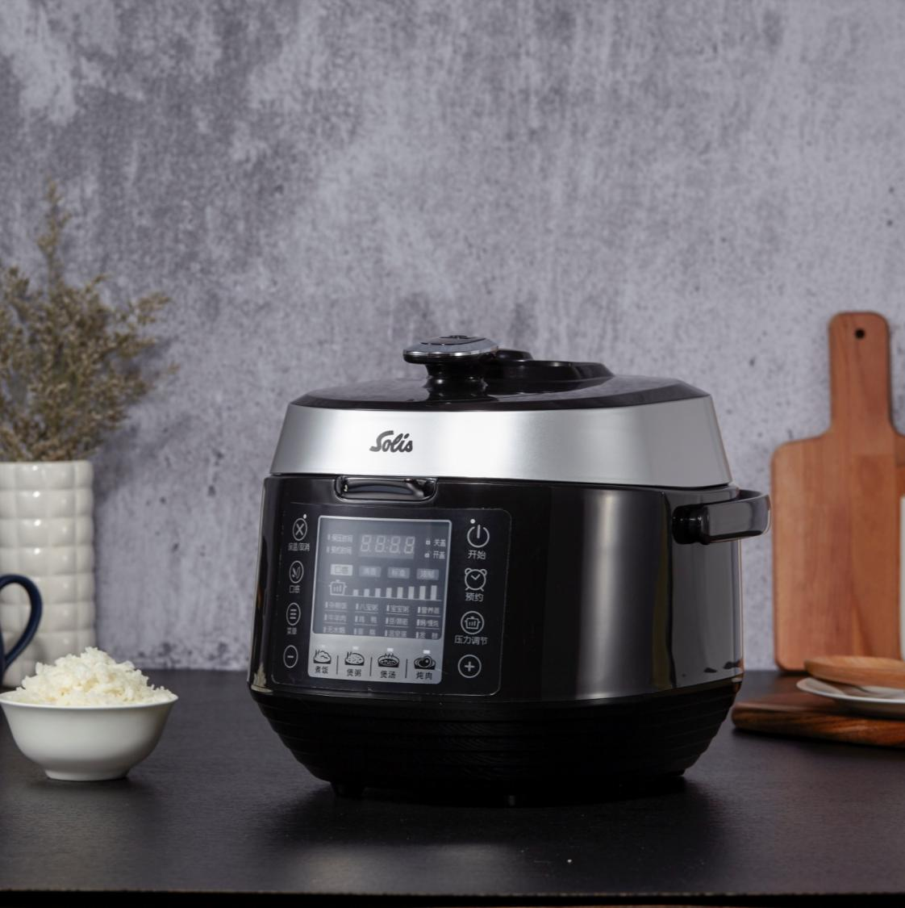

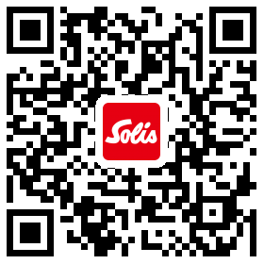

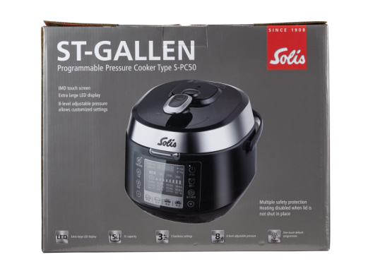
索利斯 多功能电压力锅 S-PC50
建议零售价： ¥ 2799元
供货价：551
特点：
¤ 超大弧形LED彩屏显示，触摸操作
¤ 智能八段压力调节，多重保护装置
¤ 三维立体加热，三种口感调节功能
¤ 24小时预约功能
¤ 通过中国3C强制认证
容 量：5L
包装尺寸：416x348x332mm
额定电压：AC 220V, 50Hz
毛 重 ：6.9kg
额定功率：900W
装箱数量：2PCS
控制方式：智能触摸操控
画 册
65页

